Slide 1

TRƯỜNG TIỂU HỌC HÙNG THẮNG
CHÀO MỪNG QUÝ THẦY CÔ
VỀ DỰ GIỜ THĂM LỚP 3G
Giáo viên: Vũ Thị Minh Tiệp

Slide 2


Slide 3




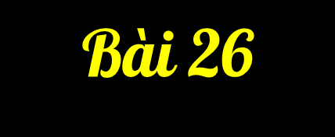


Slide 4



Slide 5
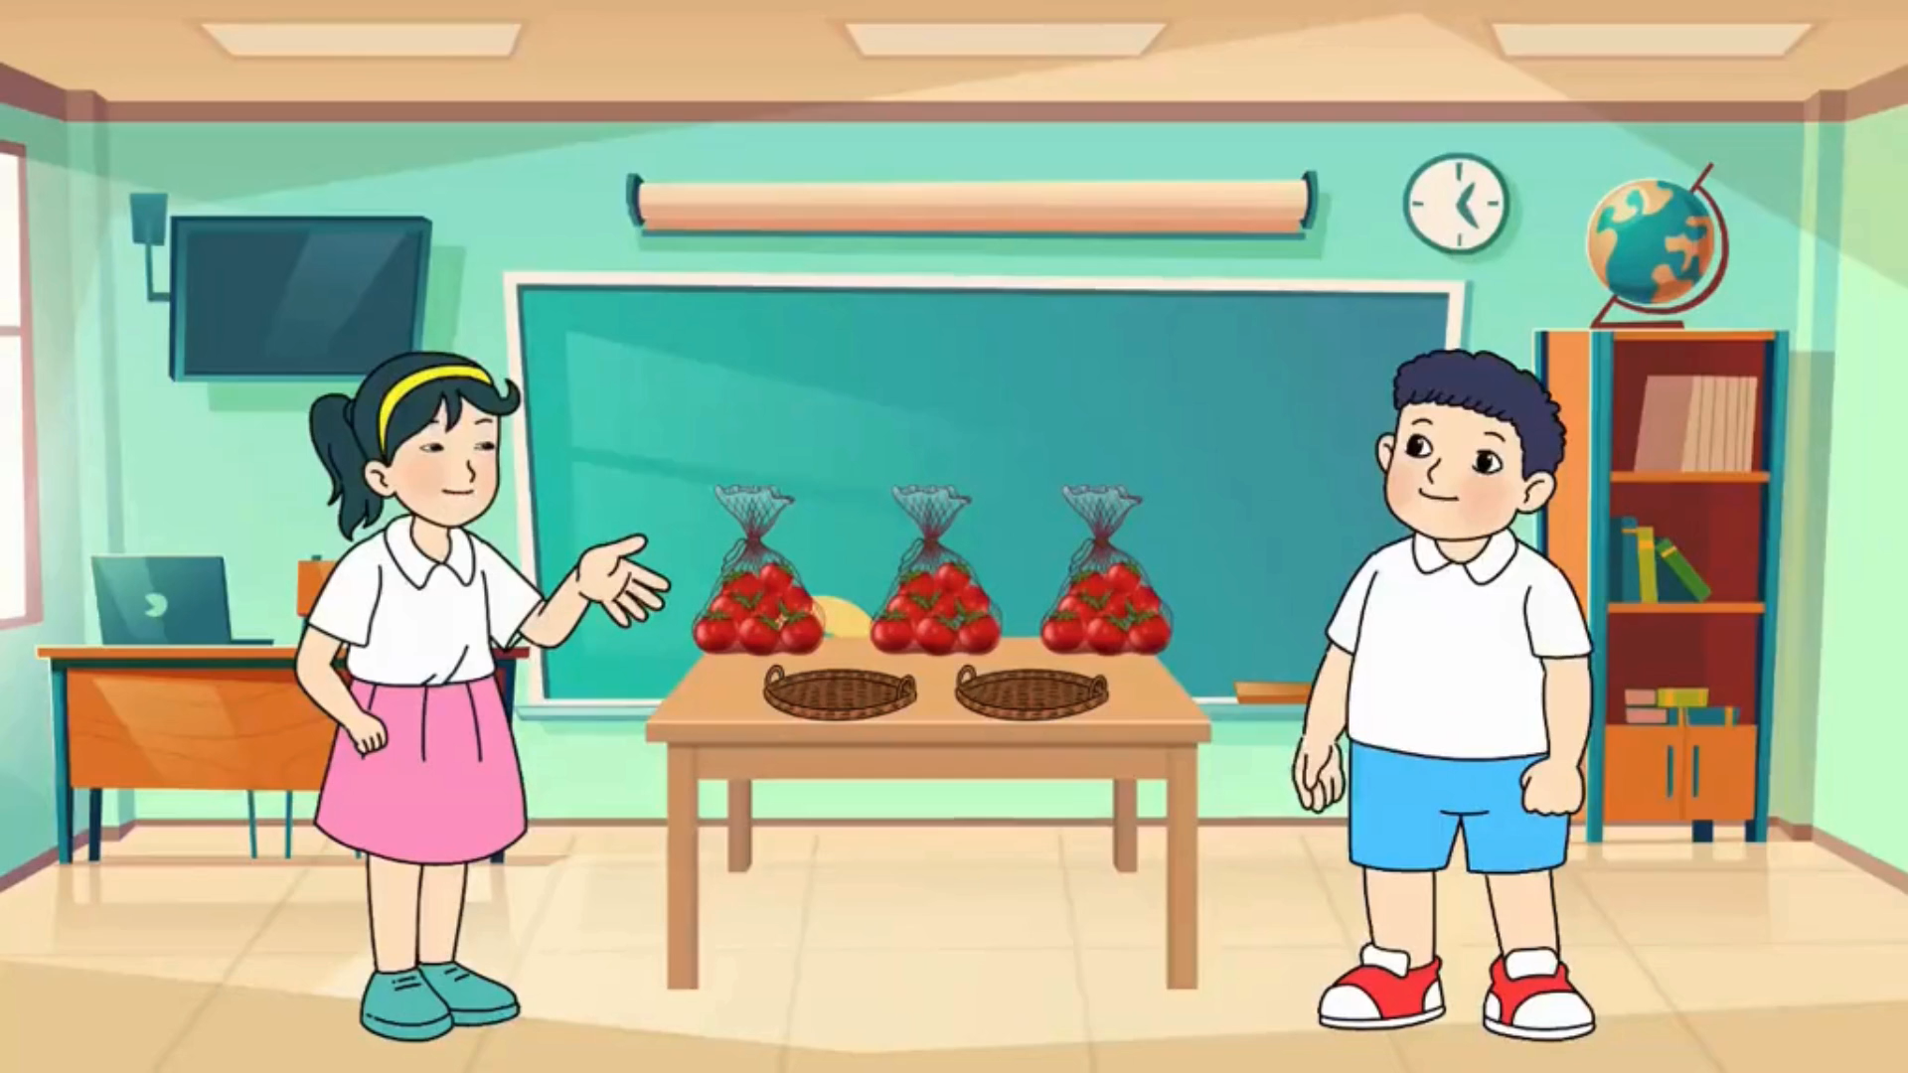

Slide 6


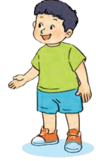


Chia đều 48 quả cà chua vào 2 khay. Hỏi mỗi khay có bao nhiêu quả cà chua?
Có 48 quả cà chua

Slide 7
48 : 2 = ?
48
2
4 chia 2 được 2, viết 2.
4
2
4
2 nhân 2 bằng 4; 4 trừ 4 bằng 0.
0
8
Hạ 8; 8 chia 2 được 4, viết 4.
8
4 nhân 2 bằng 8, 8 trừ 8 bằng 0.
0
48 : 2 =
24
?

Slide 8


Slide 9

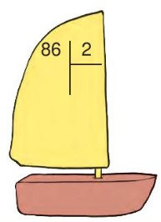
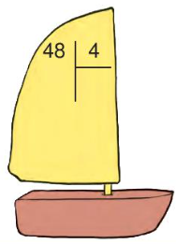
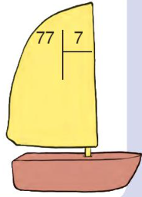
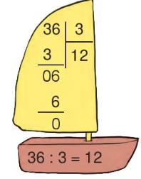
1
Tính
8
4
3
4
7
1
2
1
1
0
6
0
8
0
7
6
8
7
0
0
0
86 : 2 = 43
48 : 4 = 12
77 : 7 = 11

Slide 10

2
Tính nhẩm
Mẫu: 90 : 3 = ?
60 : 2 80 : 4
90 : 9 60 : 2
Nhẩm: 9 chục : 3 = 3 chục
90 : 3 = 30

Slide 11
60 : 2 = ?
80 : 4 = ?
Nhẩm: 6 chục : 2 = 3 chục
Nhẩm: 8 chục : 4 = 2 chục
60 : 2 = 30
80 : 4 = 20
90 : 9 = ?
60 : 3 = ?
Nhẩm: 9 chục : 9 = 1 chục
Nhẩm: 6 chục : 3 = 2 chục
90 : 9 = 10
60 : 3 = 20

Slide 12



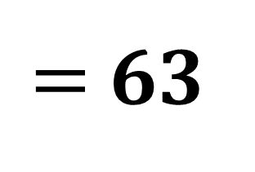

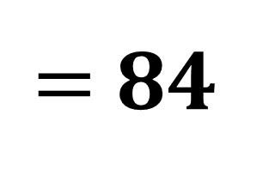


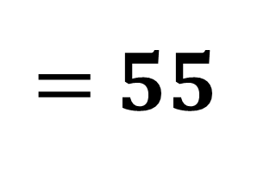
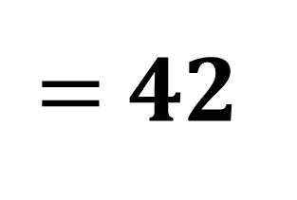
3
Tìm thừa số
$$11×5$$
$=$55
$$3×21$$
$=$63
$$2×21$$
$=$42
$$21×4$$
$=$84

Slide 13


Slide 14







BÉ TẬP BẮN CUNG

Slide 15


Next

Slide 16


Kết quả của phép chia 46 : 2 là:
A. 22
C. 23
B. 24
D. 25

Slide 17
Kết quả của phép chia 74 : 3 là:
A. 24
C. 24 dư 2
B. 24 dư 1
D. 24 dư 3

Slide 18
Phép chia nào sau đây có số dư là 1
A. 56 : 2
C. 42 : 4
B. 73 : 5
D. 57 : 8

